Slide 1

KHỞI ĐỘNG
Em hãy tìm kiếm từ khóa “phần mềm mô phỏng để dạy và học”
1) Em đã tìm được những phần mềm mô phỏng nào?
2) Em đã từng dùng phần mềm nào được đề cập đến trong các kết quả đó?

Slide 2
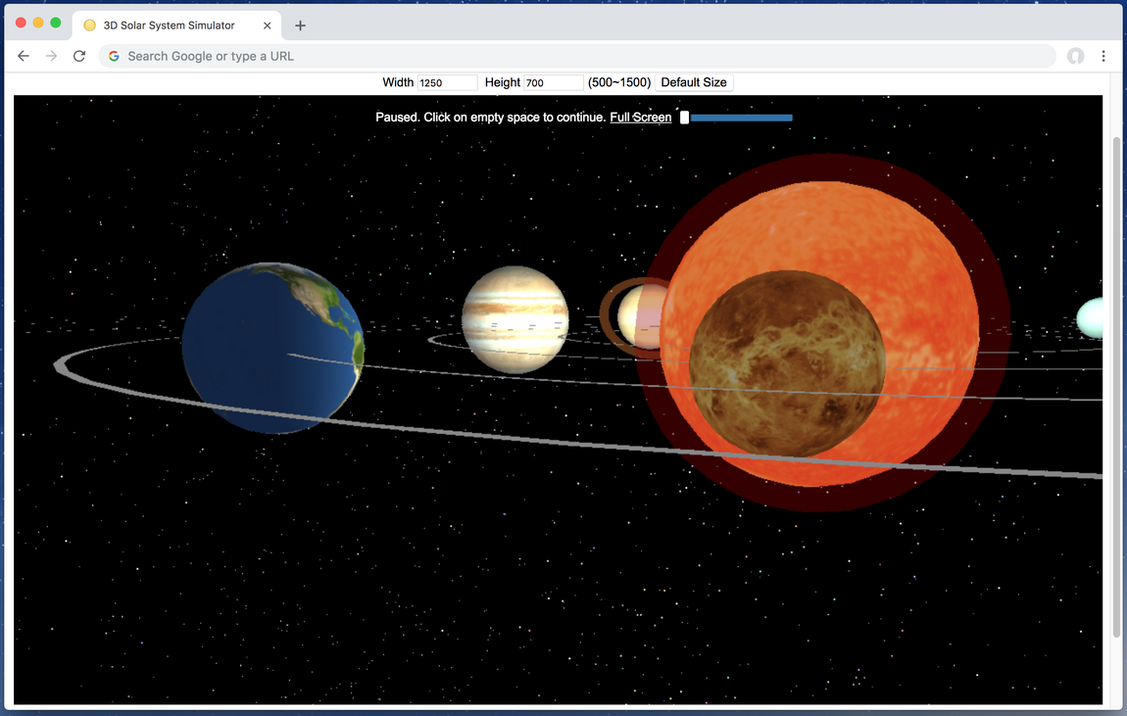
Một số phần mềm mô phỏng để dạy và học
Phần mềm mô phỏng chuyển động của các hành tinh trong Hệ Mặt Trời.
Solar System 3D Simulator

Slide 3
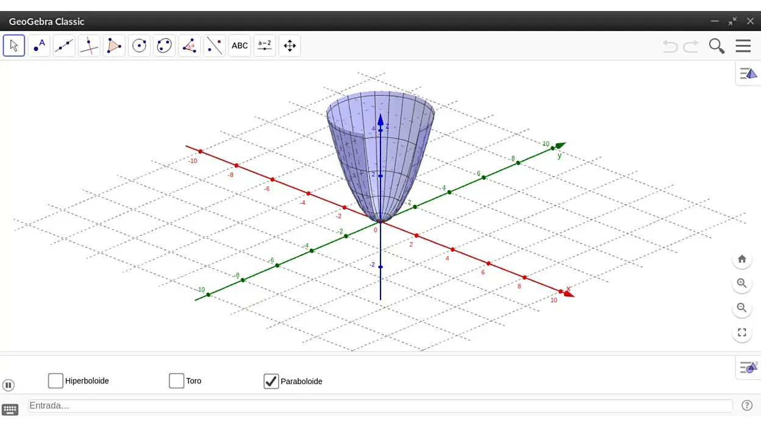
Một số phần mềm mô phỏng để dạy và học
Phần mềm sử dụng trong dạy và học Toán, Vật lí.
GeoGebra

Slide 4
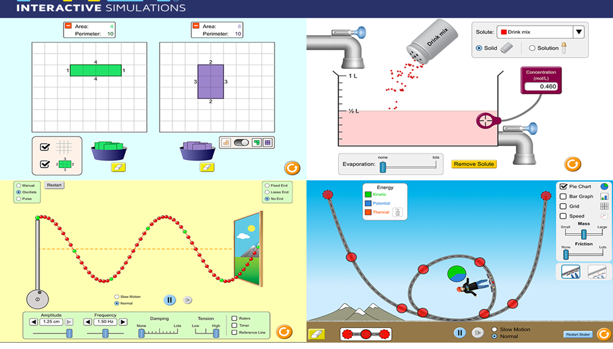
Một số phần mềm mô phỏng để dạy và học
Phần mềm mô phỏng về các chủ đề khác nhau gồm Vật lí, Hóa học, Toán, Khoa học Trái Đất và Sinh học.
PhET Interaction Simulations

Slide 5
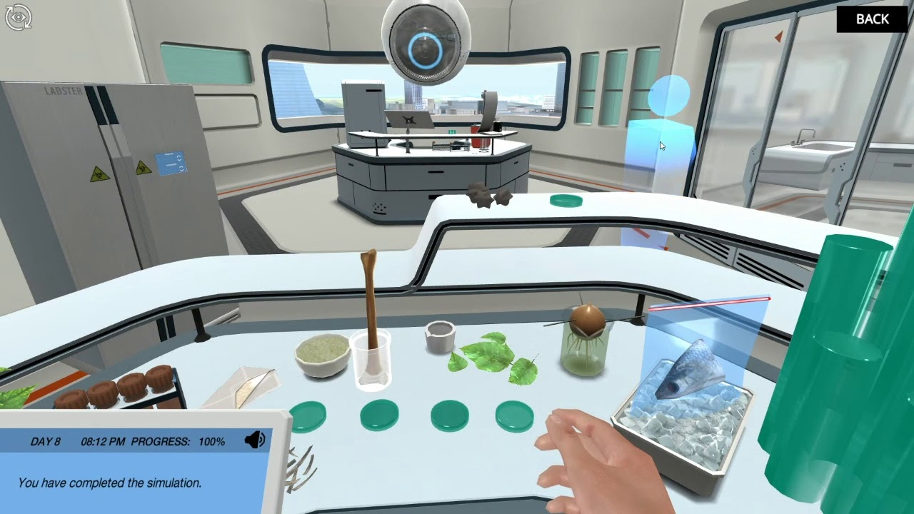
Một số phần mềm mô phỏng để dạy và học
Phần mềm mô phỏng thí nghiệm ảo cho phép thực hiện các thí nghiệm ảo về Vật lí, Hóa học và Sinh học.
Labster

Slide 6
ỨNG DỤNG TIN HỌC
E1. PHẦN MỀM MÔ PHỎNG VÀ KHÁM PHÁ TRI THỨC
CHỦ ĐỀ E

Slide 7
BÀI 1
PHẦN MỀM
MÔ PHỎNG VÀ ỨNG DỤNG

Slide 8
NỘI DUNG BÀI HỌC
01
Một số phần mềm mô phỏng
dùng trong dạy và học
02
Sử dụng phần mềm mô phỏng để
khám phá tri thức và giải quyết vấn đề

Slide 9
MỘT SỐ PHẦN MỀM MÔ PHỎNG DÙNG TRONG DẠY VÀ HỌC
01

Slide 10


Quan sát hình 1 SGK tr.24
Hình 1 từ trang web của PhET Interactive Simulations là giao diện của thí nghiệm ảo trong Vật lí về thấu kính. Theo em, các thanh trượt dùng để làm gì?
THẢO LUẬN NHÓM ĐÔI

Slide 11
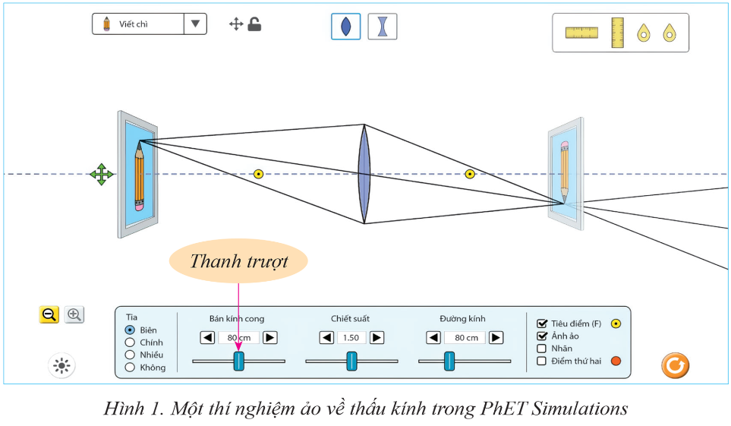
Quan sát hình 1 SGK tr.24

Slide 12
Nhận xét hình 1 SGK tr.24
Các thanh trượt dùng để điều chỉnh số đo các chỉ số Bán kính cong, Chiết suất, Đường kính,…

Slide 13

Đọc thông tin SGK tr.23 – 24 và cho biết
LÀM VIỆC CÁ NHÂN
Nêu những hiểu biết của em về phần mềm Solar System 2D Simulator, GeoGebra, PhET Interaction Simulations, Labster.

Slide 14
Tìm hiểu phần mềm mô phỏng để dạy và học
Phần mềm mô phỏng chuyển động của các hành tinh trong Hệ Mặt Trời.
Solar System 3D Simulator

Slide 15
Tìm hiểu phần mềm mô phỏng để dạy và học
Phần mềm sử dụng trong dạy và học Toán, Vật lí.
Có thể vẽ các hình trong hình học, các quỹ đạo chuyển động hay tạo ra các thí nghiệm ảo.
GeoGebra

Slide 16
Tìm hiểu phần mềm mô phỏng để dạy và học
Phần mềm mô phỏng về các chủ đề khác nhau gồm Vật lí, Hóa học, Toán, Khoa học Trái Đất và Sinh học.
PhET Interaction Simulations

Slide 17
Tìm hiểu phần mềm mô phỏng để dạy và học
Phần mềm mô phỏng thí nghiệm ảo cho phép thực hiện các thí nghiệm ảo về Vật lí, Hóa học và Sinh học.
Labster

Slide 18
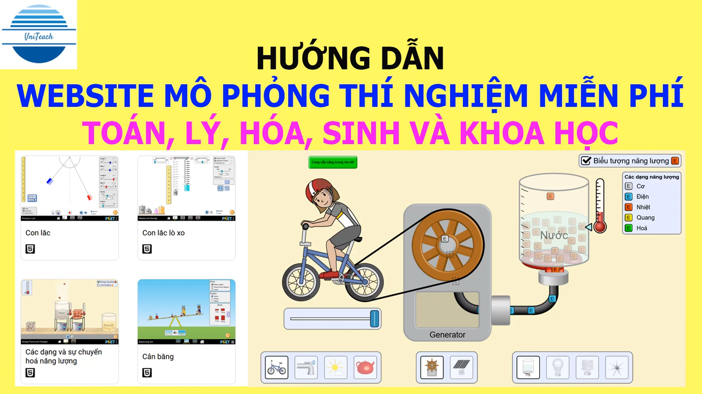
Quan sát video sau
Quan sát cách hoạt động của phần mềm PhET Interaction Simulations

Slide 19
SỬ DỤNG PHẦN MỀM MÔ PHỎNG ĐỂ
KHÁM PHÁ TRI THỨC VÀ GIẢI QUYẾT VẤN ĐỀ
02

Slide 20
Đọc thông tin SGK tr.24 – 25 và cho biết
THẢO LUẬN NHÓM ĐÔI
Tại sao việc sử dụng phần mềm mô phỏng có thể giúp HS học tập nói riêng và giúp con người khám phá tri thức, giải quyết vấn đề nói chung?

Slide 21
Đọc nội dung Ví dụ (SGK – tr25) và cho biết
LÀM VIỆC CÁ NHÂN
Tìm hiểu về phần mềm
PhET Interaction Simulations và phần mềm SimAEN.

Slide 22
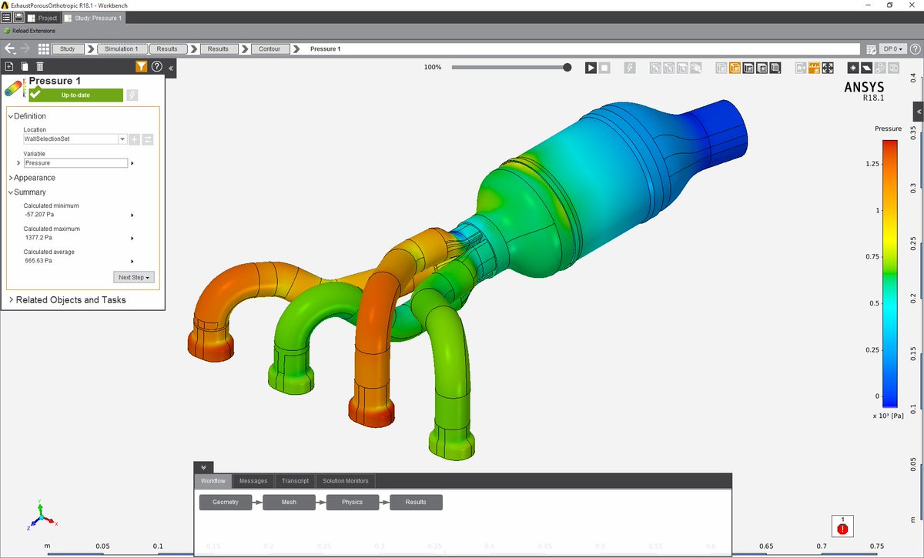
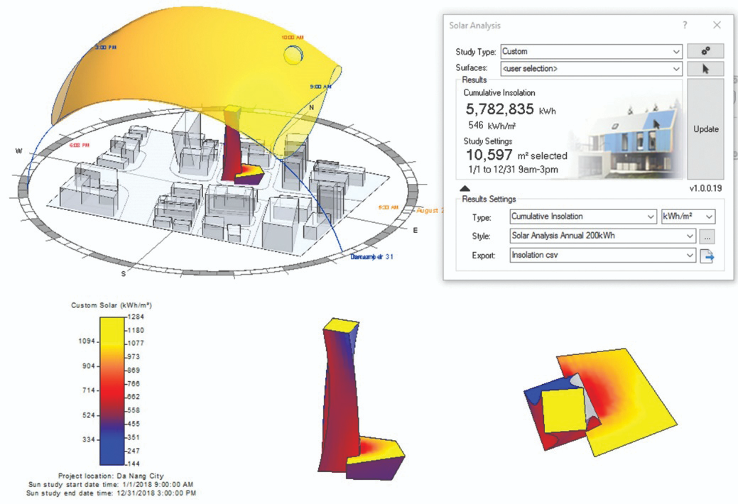
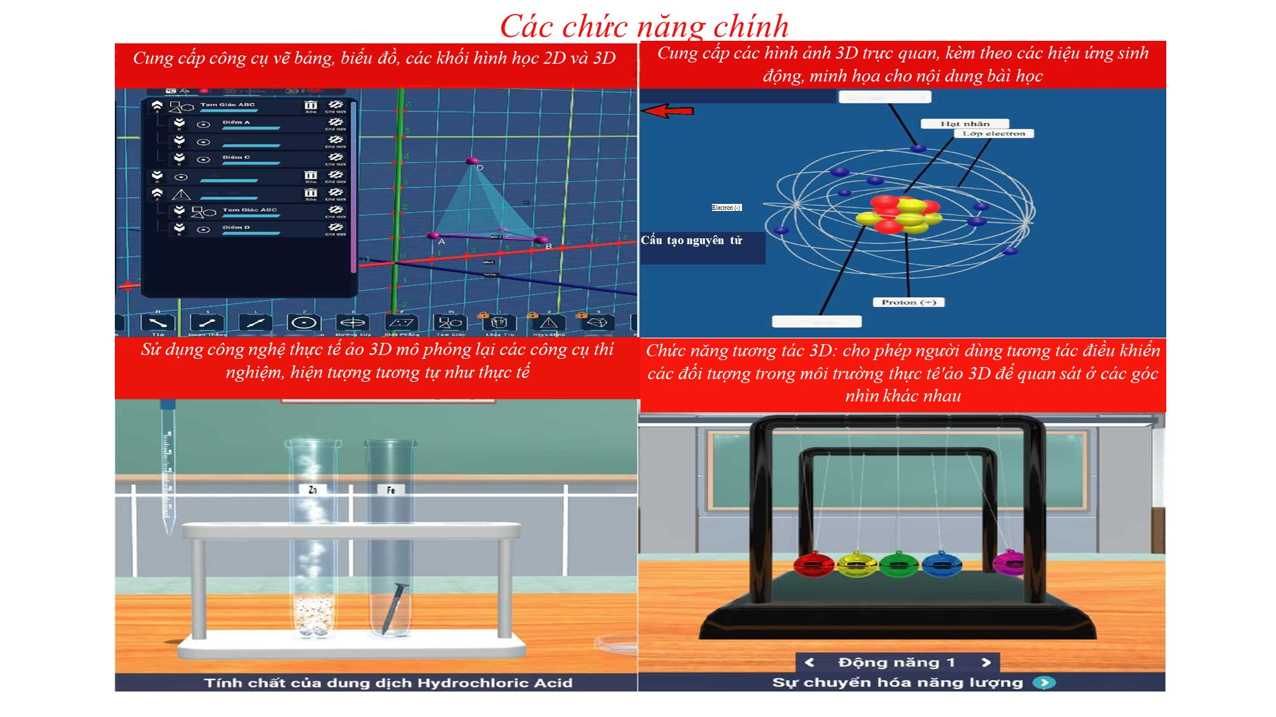
KẾT LUẬN
Phần mềm mô phỏng dùng để mô phỏng sự việc diễn ra trong thực tế, thực hiện các tính toán theo thuật toán dựa trên tri thức chuyên gia và xuất ra các thông tin người dùng quan tâm dưới dạng hình ảnh, đồ họa, biểu đồ, đô thị, số liệu.

Slide 23
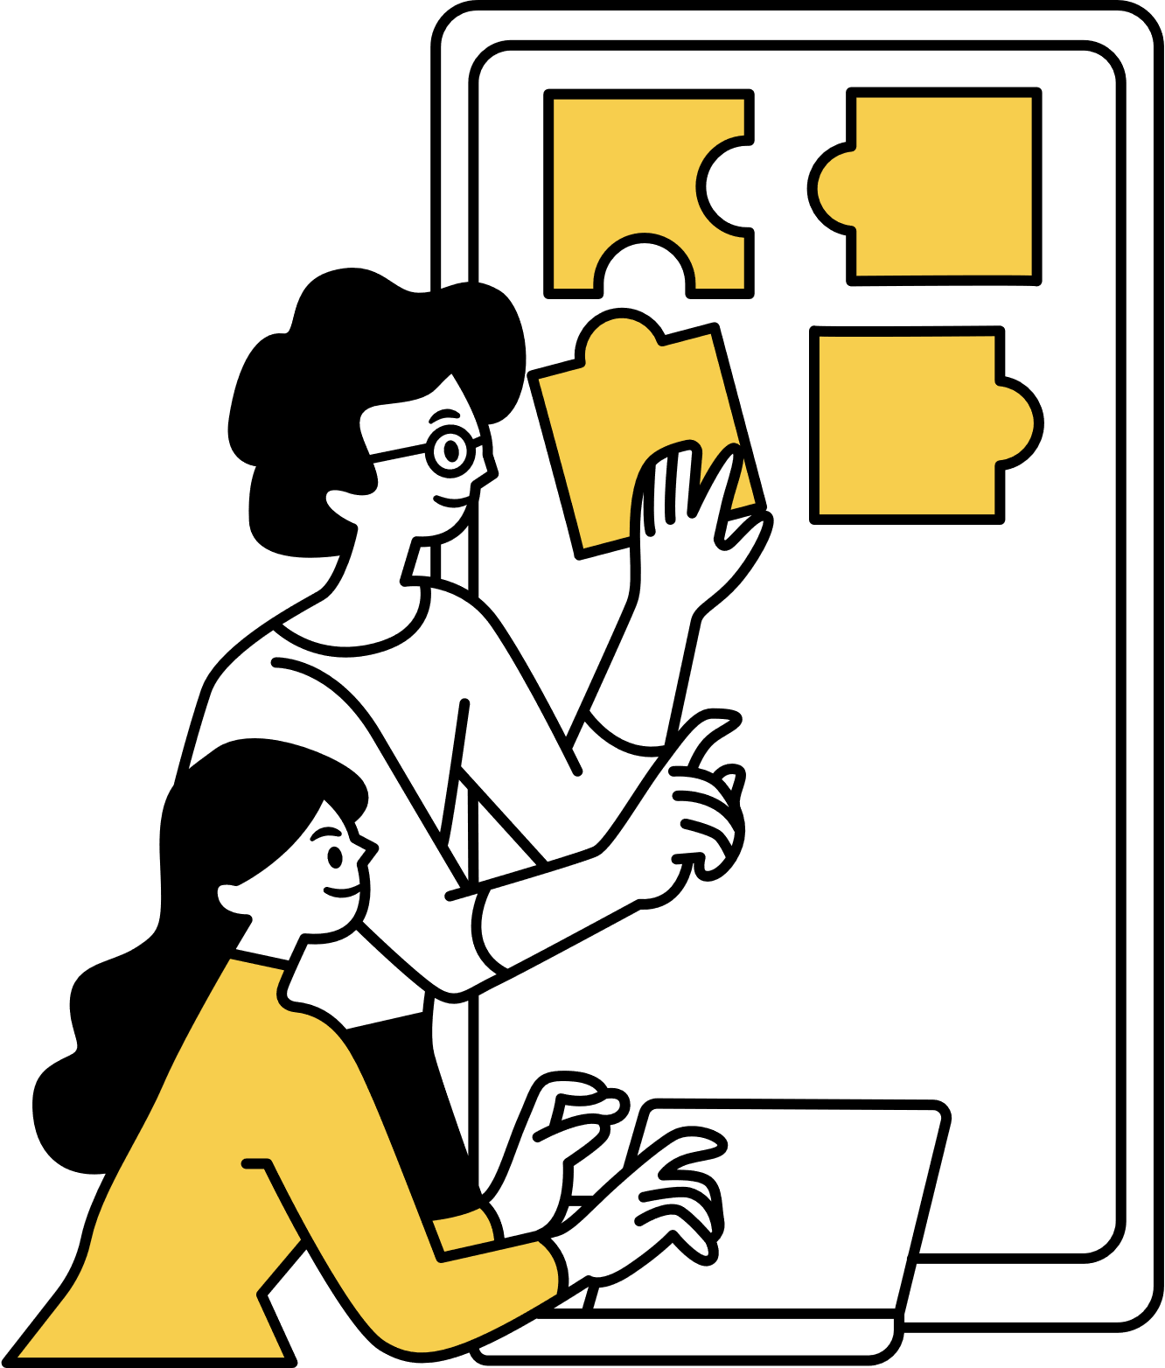
KẾT LUẬN
Khi chạy phần mềm mô phỏng, người sử dụng cung cấp các tham số đầu vào khác nhau để biết sự việc sẽ diễn biến như thế nào tùy theo mỗi đầu vào cụ thể.
Có thể dùng các phần mềm chuyên dụng để làm ra các mô phỏng. Có thể dùng ngôn ngữ lập trình để tạo phần mềm mô phỏng.

Slide 24
BÀI TẬP
TRẮC NGHIỆM

Slide 25
Câu 1: Phần mềm trực tuyến https://phet.colorado.edu không có các mô phỏng về chủ đề nào?
A. Vật lí.
C. Địa lí.
B. Khoa học Trái Đất.
D. Hoá học.

Slide 26
Câu 2. Phần mềm nào sau đây có chứa nhiều phần mềm
mô phỏng về các chủ đề khác nhau bao gồm Vật lí,
Hóa học, Toán, Khoa học Trái Đất, Sinh học?
A. Solar System 3D Simulator.
C. Labster.
B. GeoGebra.
D. PhET Interaction Simualations.

Slide 27
Câu 3. Phát biểu nào sau đây đúng?
A. Các phần mềm mô phỏng có chất lượng giống nhau.
C. Phần mềm mô phỏng được phát triển nhằm tạo ra mô hình giả lập thế giới thực trên máy tính.
B. Phần mềm mô phỏng giúp người sử dụng nghiên cứu những nội dung thực hành một cách trực quan, sinh động bằng cách tương tác với phần mềm.
D. Trang web PhET có các ứng dụng mô phỏng để chẩn đoán hình ảnh, mô hình hóa bệnh lí, thử nghiệm tác động của thuốc,…

Slide 28
Câu 4. Phần mềm nào sau đây cho phép
mô phỏng sự lây lan của COVID-19?
A. SimTraffic.
C. LTSpice.
B. OpenSim.
D. SimAEN.

Slide 29
Câu 5. Labster là một phòng thí nghiệm ảo chạy
trên hệ điều hành Android. Phần mềm này thực hiện
các thí nghiệm ảo về những lĩnh vực nào?
A. Vật lí, Hoá học và Sinh học.
C. Toán, Hoá học và Sinh học.
B. Toán, Vật lí và Hoá học.
D. Vật lí, Hoá học
và Thiên văn học.

Slide 30
LUYỆN TẬP
Bài 1
Theo em, video quay lại quá trình làm một thí nghiệm có phải là phần mềm mô phỏng không? Vì sao?
Bài 2
Giải thích vì sao có thể nói mô phỏng thế giới thực nhờ máy tính giúp con người khám phá tri thức và giải quyết vấn đề.

Slide 31
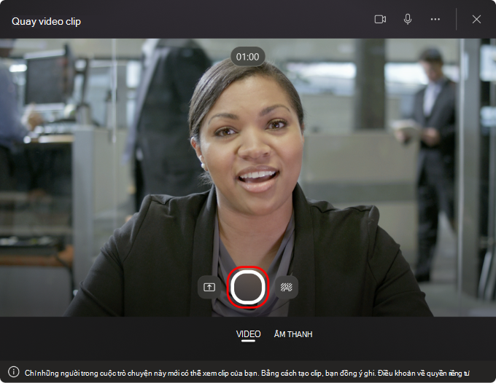
Gợi ý trả lời Bài 1
Clip video quay lại là quá trình làm một thí nghiệm không phải là phần mềm mô phỏng. Đó là vì ta không thể thiết lập các kịch bản khác nhau, quan sát diễn biến thí nghiệm thay đổi theo từng kịch bản khác đi như thế nào để so sánh, đối chiếu.

Slide 32
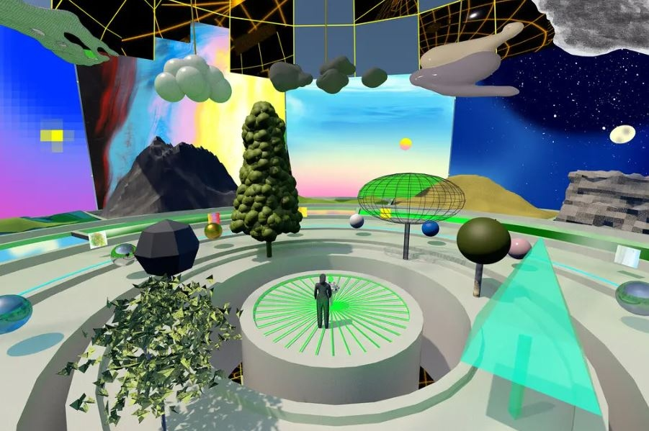
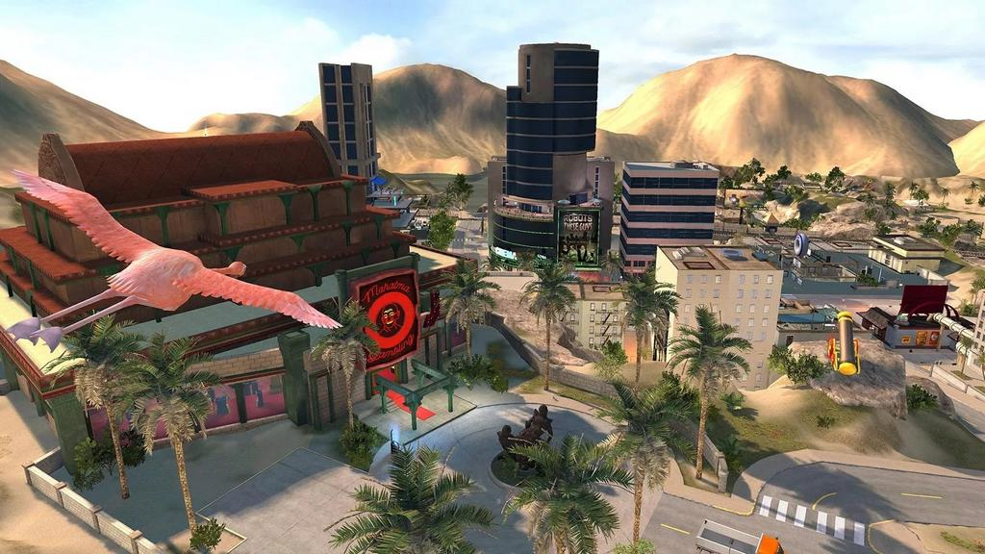
Gợi ý trả lời Bài 2
Mô phỏng cung cấp một môi trường an toàn để thử nghiệm, đo lường và dự đoán kết quả.

Slide 33
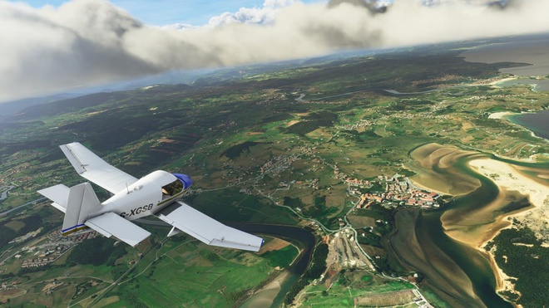
Gợi ý trả lời Bài 2
Giúp chúng ta tìm kiếm giải pháp tối ưu và tiết kiệm thời gian, tiền bạc trong quá trình giải quyết vấn đề.
Mô phỏng cũng mở ra cánh cửa cho việc khám phá tri thức mới và hiểu sâu hơn về thế giới xung quanh.

Slide 34
VẬN DỤNG
Em hãy tải về và cài đặt phần mềm GeoGebra, sau đó dùng phần mềm này để vẽ một số hình ảnh quen thuộc trong hình học.
GeoGebra

Slide 35
CÂU HỎI TỰ KIỂM TRA
Câu 1
Em hãy kể tên và nêu tính năng của một số phần mềm mô phỏng nói đến trong bài học.
Câu 2
Phần mềm mô phỏng nào thường được sử dụng trong dạy và học Toán, Vật lí?

Slide 36
Gợi ý trả lời Câu 1
Phần mềm mô phỏng chuyển động của các hành tinh trong Hệ Mặt Trời.
Solar System 3D Simulator

Slide 37
Gợi ý trả lời Câu 1
Phần mềm sử dụng trong dạy và học Toán, Vật lí.
Có thể vẽ các hình trong hình học, các quỹ đạo chuyển động hay tạo ra các thí nghiệm ảo.
GeoGebra

Slide 38
Gợi ý trả lời Câu 2
GeoGebra
PhET Interaction Simulations

Slide 39
HƯỚNG DẪN VỀ NHÀ
Ôn lại kiến thức đã học.
Đọc và tìm hiểu trước Bài 2: Thực hành sử dụng phần mềm mô phỏng.

Slide 40
CẢM ƠN CÁC BẠN ĐÃ LẮNG NGHE BÀI HỌC!

